Slide 1
ATUALIZAÇÃO DO DOLAR
Atualização da cotação do dólar

Slide 2
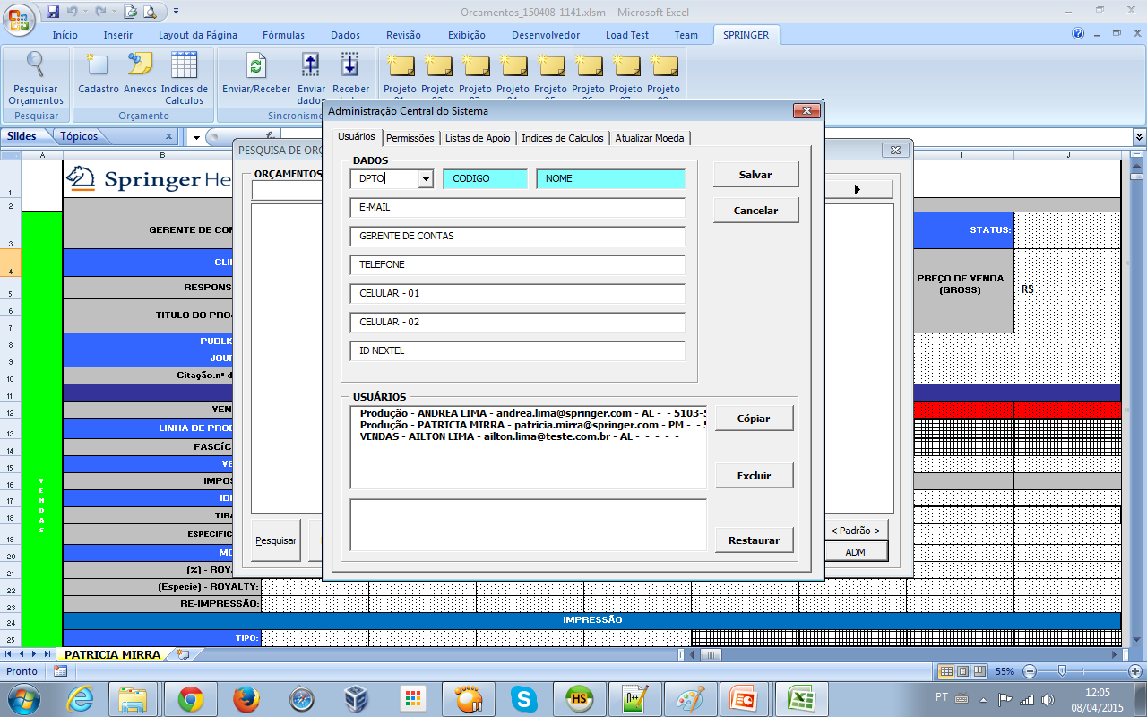
1. Entre no cadastro adaministrativo do sistema da planilha

Slide 3
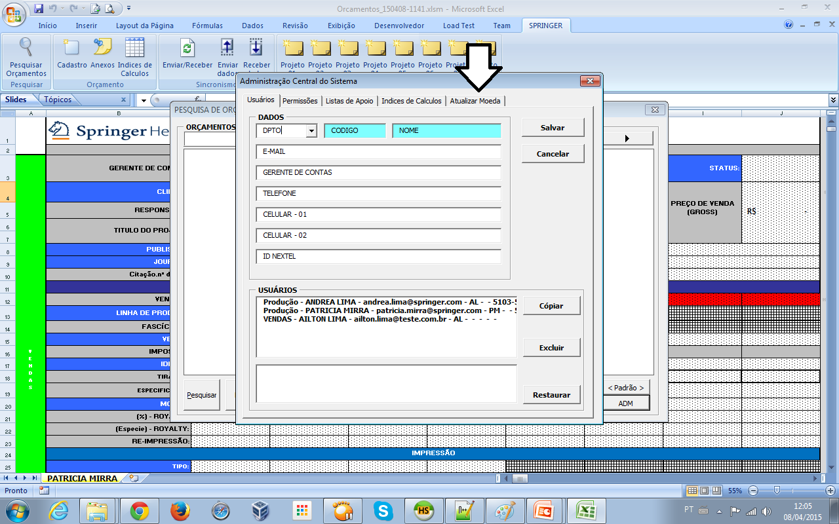
2. Selecione a guia “Atualizar Moeda”

Slide 4
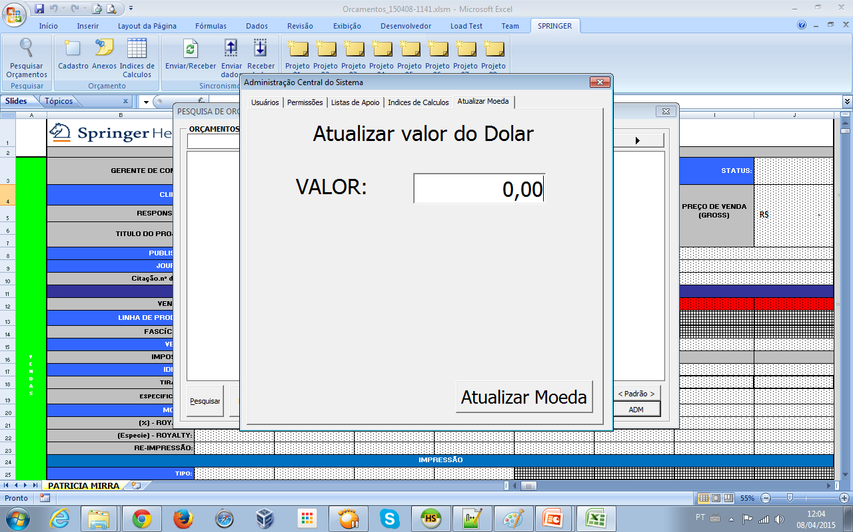
3. Informe o novo valor do dolar e clique em “Atualizar Moeda”

Slide 5

4. Pronto o sistema já atualizou a base de dados na internet.

Slide 6
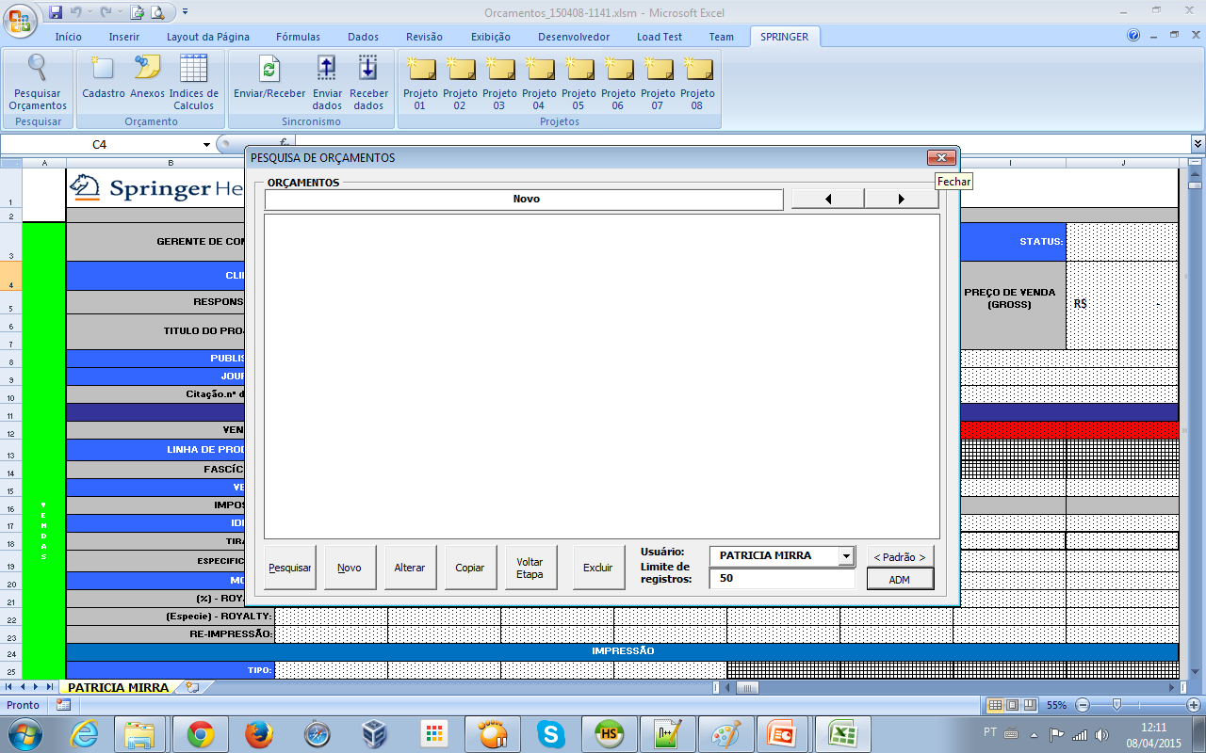
5. Na próxima vez que o usuário abrir sua planilha o sistema atualizará o valor do “Dólar”

